Slide 1


ОТЧЕТ
о результатах опросов работодателей и (или) их объединений, иных юридических и (или) физических лиц об удовлетворенности качеством образования по образовательным программам среднего профессионального образования
2025-2026 г.

Slide 2

Образовательная программа
специальность
Экономика и бухгалтерский учет (по отраслям)

Slide 3
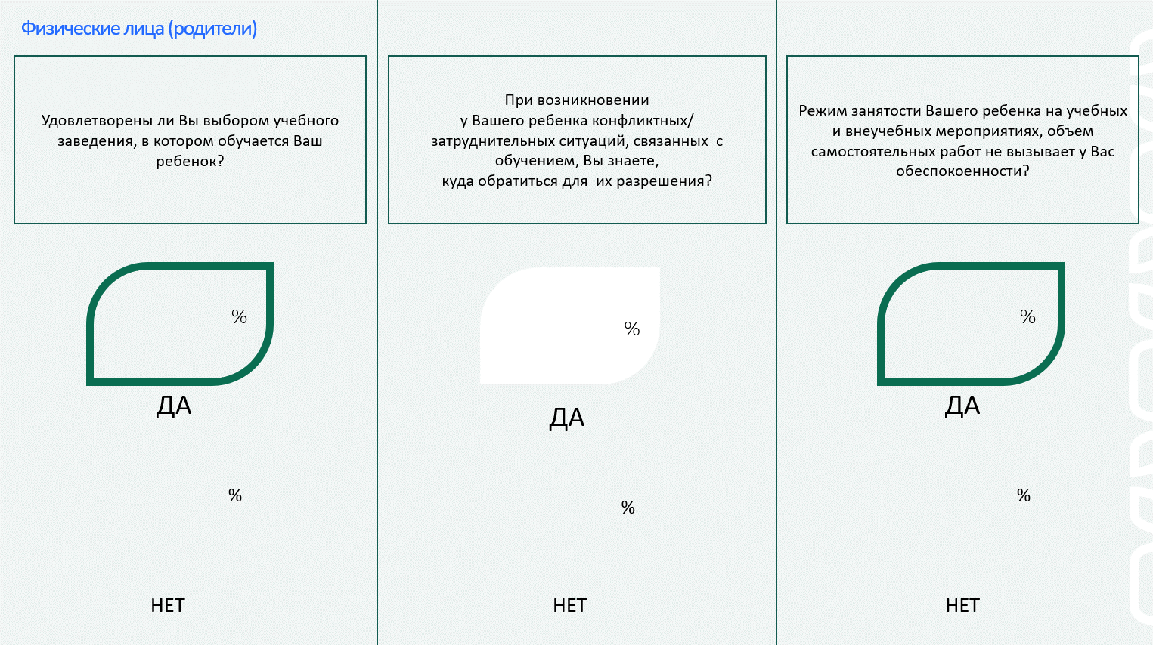
84
86
95
16
14
5

Slide 4
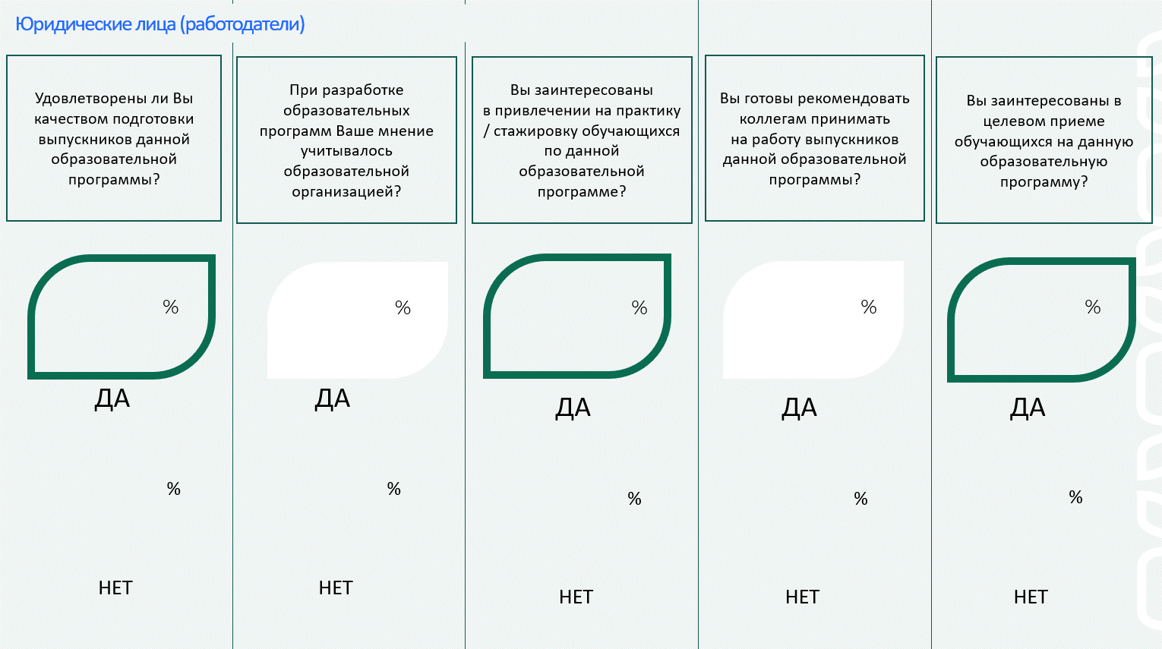
80
100
100
84
70
20
0
0
16
30

